Slide 1
소플의 처음 만난 리액트
한빛미디어
김 경 민

Slide 2
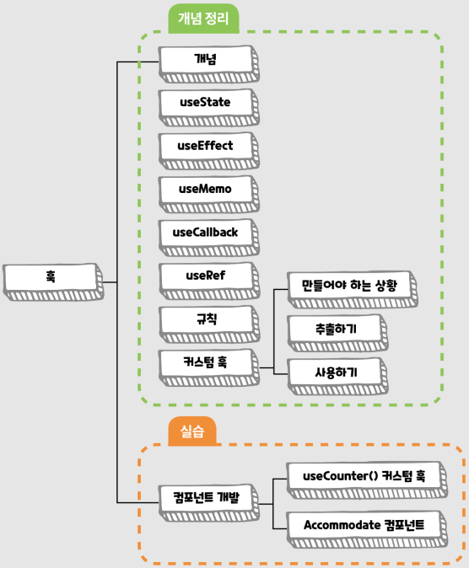
7장 훅

Slide 3
7.1 훅이란 무엇인가?
리액트는 컴포넌트 기반
state(리액트 컴포넌트의 변경 가능한 데이터)를 이용해서 렌더링에 필요한 데이터를 관리
클래스 컴포넌트
생성자에서 state를 정의하고 setState() 함수를 통해 state를 업데이트
함수 컴포넌트
코드가 굉장히 간결 ➔ 별도로 state를 정의해서 사용할 수 없음
함수 컴포넌트에 이런 기능을 지원하기 위해 나온 것이 바로 “훅”
➔ 리액트의 state와 생명주기 기능에 갈고리를 걸어
원하는 시점에 정해진 함수를 실행되도록 만든 것

Slide 4

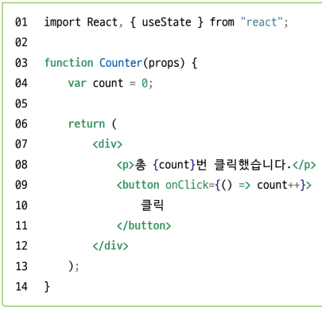
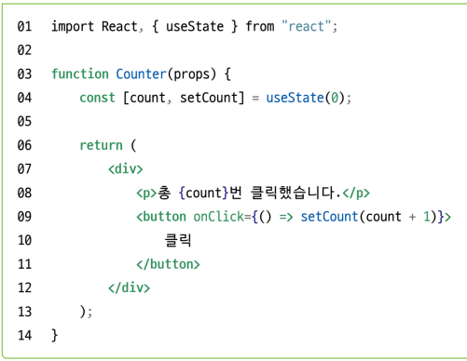
7.2 useState
state를 사용하기 위한 훅

Slide 5

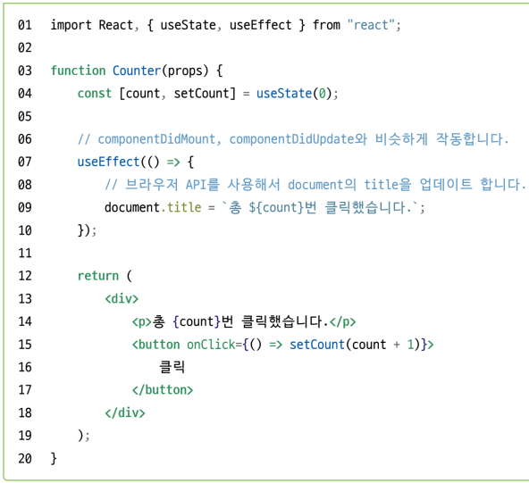
7.3 useEffect
사이드 이펙트를 수행하기 위한 훅
사이드 이펙트란 효과 혹은 영향
서버에서 데이터를 받아오거나 수동으로 DOM을 변경하는 등의 작업
클래스 컴포넌트의 생명주기 함수들과 동일한 기능을 수행할 수 있음
useState()와 함께 가장 많이 사용되는 훅
의존성 배열 없이 사용
DOM이 변경된 이후에 해당 이펙트 함수를 실행
처음 렌더링 될 때, 매번 렌더링될 때마다 이펙트가 실행
componentDidMount(), componentDidUpdate()와 동일한 역할

Slide 6
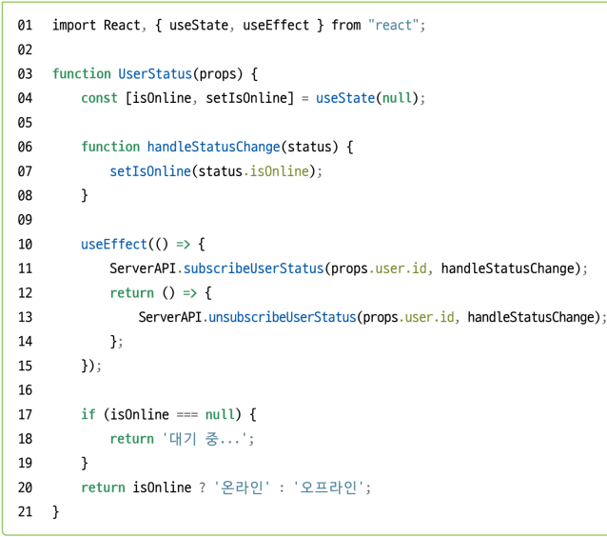
7.3 useEffect
useEffect()에서 리턴하는 함수는 컴포넌트가 마운트 해제될 때 호출
useEffect()의 리턴 함수가componentWillUnMount()와 동일한 역할
의존성 배열
배열 안에 있는 변수 중에 하나라도 값이 변경되었을 때 이펙트 함수가 실행
만약 이펙트 함수가 마운트와 언마운트시에 단 한 번씩만 실행되게 하고 싶으면, 의존성 배열에 빈 배열([])을 넣으면 됨

Slide 7
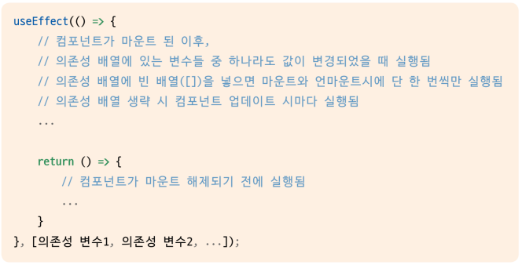
7.3 useEffect
useEffect()는 굉장히 자주 사용하기 때문에 구조를 꼭 기억하기

Slide 8
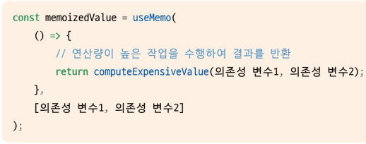
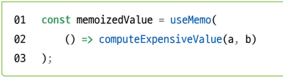
7.4 useMemo
Memoized value를 리턴하는 훅
파라미터로 Memoized value를 생성하는 create함수와 의존성 배열을 받음
의존성 배열에 들어 있는 변수가 변했을 경우에만 create함수를 호출하여 결과값을 반환
연산량이 높은 작업이 매번 렌더링될 때마다 반복되는 것을 피하기 위해 사용
빠른 렌더링 속도를 얻을 수 있음
useMemo()로 전달된 함수는 렌더링이 일어나는 동안 실행됨
렌더링이 일어나는 동안 실행되어서는 안될 작업을 useMemo()에 넣으면 안됨
의존성 배열 X ➔ 렌터링이 일어날 때마다 매번 함수가 실행 ➔ 의미 X

Slide 9
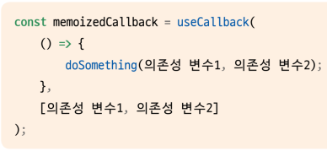
7.5 useCallback
useMeno() 훅과 유사한 역할
차이점: 값이 아닌 함수를 반환
파라미터로 함수(콜백)와 의존성 배열을 받음
의존성 배열에 있는 변수 중 하나라도 변경되면 Memoized(메모이제이션이 된) 콜백 함수를 반환
특정 변수의 값이 변한 경우에만 함수를 다시 정의하게 되므로, 함수가 다시 정의되지 않는 경우에 자식 컴포넌트도 재렌더링이 일어나지 않음

Slide 10
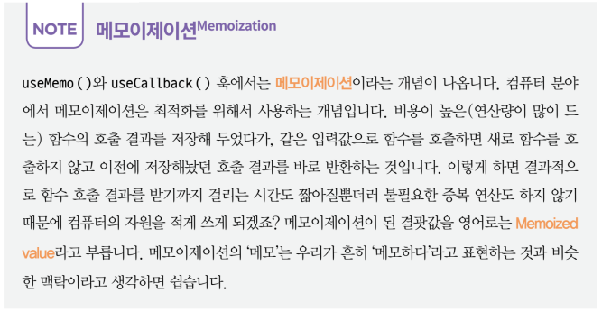
7.5 useCallback

Slide 11

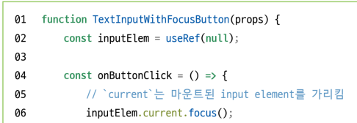
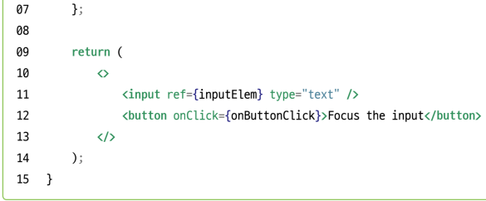
7.6 useRef
레퍼런스(Reference)를 사용하기 위한 훅
리액트에서 레퍼런스란 특정 컴포넌트에 접근할 수 있는 객체를 의미
파라미터로 들어온 초기값으로 초기화된 레퍼런스 객체를 반환
매번 렌더링될 때마다 항상 같은 레퍼런스 객체를 반환
.current라는 속성을 통해서 접근
버튼 클릭 시 <input>에 포커스를 하도록 하는 코드

Slide 12
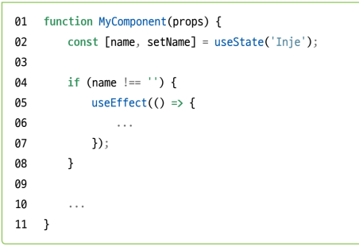
7.7 훅의 규칙
무조건 최상위 레벨에서만 호출해야 함
반복문이나 조건문 또는 중첩된 함수들 안에서 훅을 호출하면 안됨
컴포넌트가 렌더링될 때마다 매번 같은 순서로 호출되어야 함
리액트 함수 컴포넌트에서만 훅을 호출해야 함
훅은 리액트 함수 컴포넌트에서 호출하거나 직접 만든 커스텀 훅에서만 호출할 수 있음

Slide 13
7.7 나만의 훅 만들기
직접 훅을 만들어 사용할 수 있음 ➔ 커스텀 훅(Custom Hook)
커스텀 훅을 만드는 이유는 여러 컴포넌트에서 반복적으로 사용되는 로직을 훅으로 만들어 재사용하기 위해
이름이 use로 시작하고 내부에서 다른 훅을 호출하는 단순한 자바스크립트 함수
파라미터로 무엇을 받을지, 어떤 것을 리턴해야 할지를 개발자가 직접 정할 수 있음
중복되는 로직을 커스텀 훅으로 추출하여 재사용성 높이기
이름이 use로 시작하지 않으면 특정 함수의 내부에서 훅을 호출하는지를 알 수 없기 때문에 훅의 규칙위반 여부를 자동으로 확인할 수 없음

Slide 14
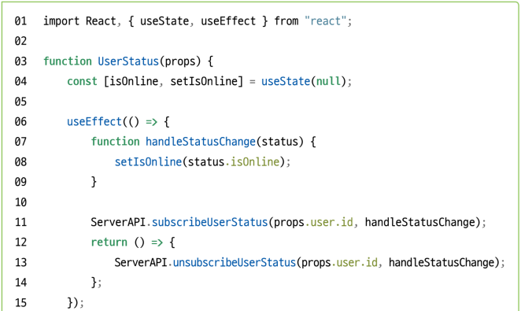
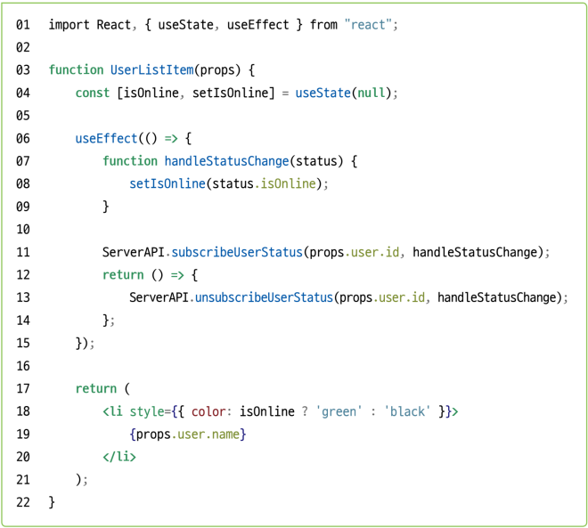
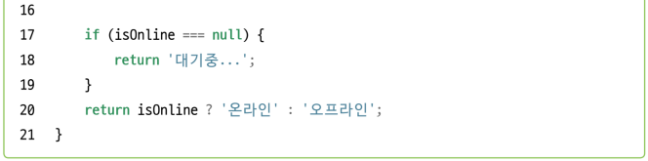
7.8 나만의 훅 만들기
UserStatus : isOnline state에 따라 사용자의 상태가 온라인인지 아닌지 텍스트로 보여주는 컴포넌트
UserListItem : 연락처 목록을 제공하는데, 온라인인 사용자의 이름은 초록색으로 표시

Slide 15
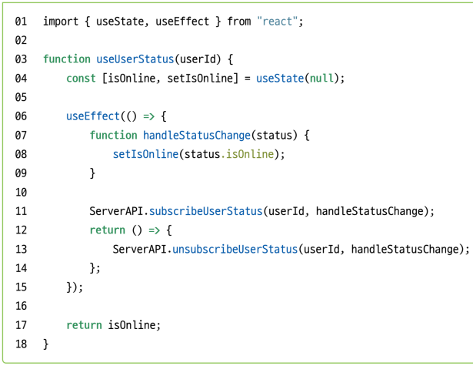
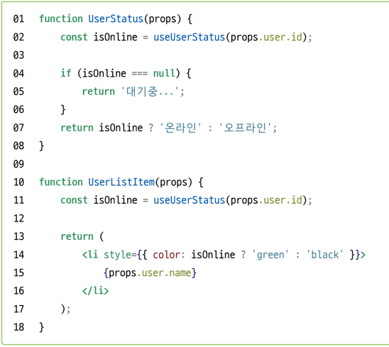
7.8 나만의 훅 만들기
< 커스텀 훅 추출하기 > < 커스텀 훅 사용하기 >

Slide 16
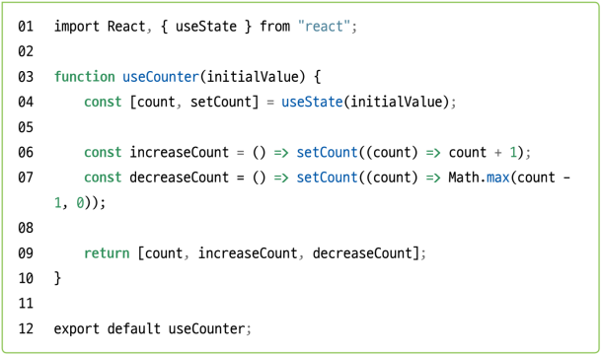
7.9 훅을 사용한 컴포넌트 개발
useCounter() 커스텀 훅 만들기
useCounter.jsx

Slide 17
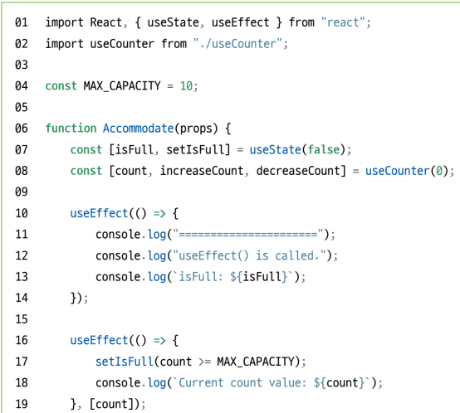
Accommodate 컴포넌트 만들기
Accommodate.jsx
useEffect() 훅
의존성 배열 X
컴포넌트가 마운트된 직후에 호출되며 이후 컴포넌트가 업데이트될 때마다 호출
의존성 배열 O
컴포넌트가 마운트된 직후에 호출되며 이후 count 값이 바뀔 때마다 호출
이때 용량이 가득 찼는지 아닌지의 상태를 isFull이라는 state에 저장

Slide 18
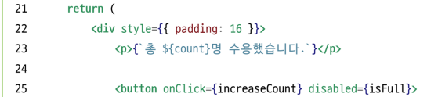
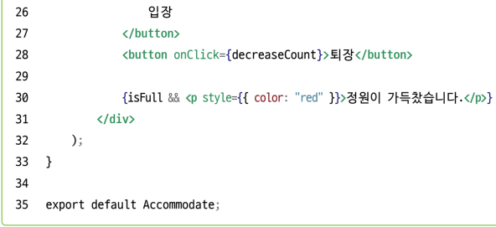
Accommodate 컴포넌트 만들기
Accommodate.jsx

Slide 19
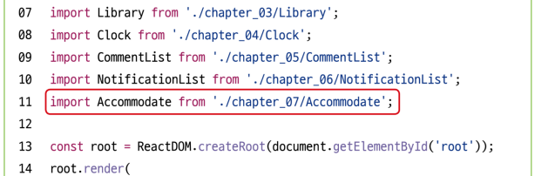
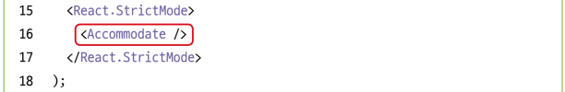
실행하기
index.js
실제로 화면에 렌더링
리액트 애플리케이션 실행
Terminal > New Terminal
npm start

Slide 20
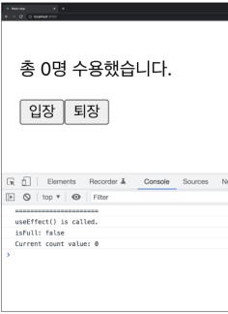
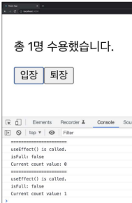
실행하기
두 개의 useEffect() 훅이 호출
입장 버튼 누르면
의존성 배열이 없는 useEffect() 훅이 호출된 이유는 컴포넌트가 업데이트되었기 때문
의존성 배열이 있는 useEffect() 훅이 호출된 이유는 count 값이 변경되었기 때문

Slide 21
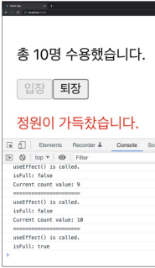
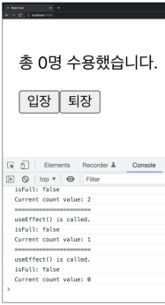
실행하기
카운트 값이 10이 된 이후에는 더 이상 변하기 않기 때문에 count를 의존성 배열로 갖고 있는 useEffect() 훅은 호출되지 않음
Math.max() 함수를 사용하여 카운트 값이 0 아래로 내려갈 수 없게 만들었기 때문에 값이 0이 되면 더 이상 useEffect() 훅도 호출되지 않음

Slide 22
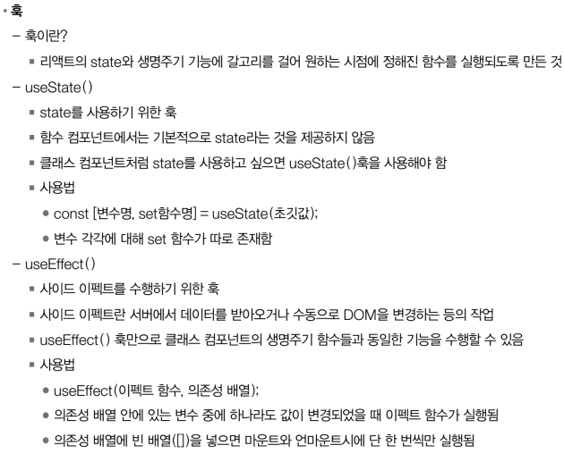

마치며 - 요약

Slide 23
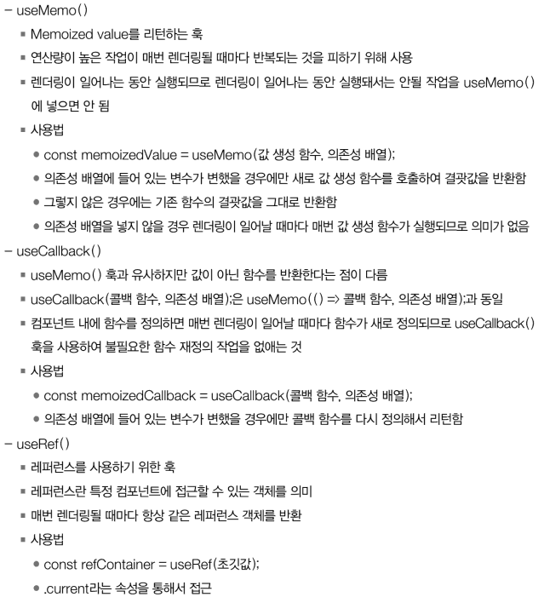
마치며 - 요약

Slide 24
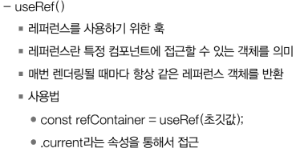
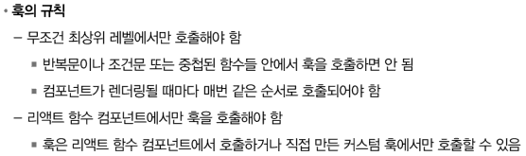
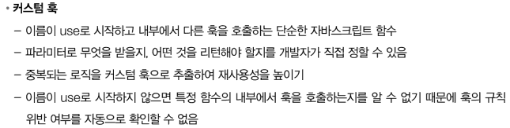
마치며 - 요약

